Slide 1
Организация здоровьесберегающей образовательной среды в школе согласно требованиям ФГОС в условиях дистанционного обучения

Slide 2
Какие болезни зарабатывает ребенок с аттестатом зрелости?
Нарушения осанки выявляются у 40-80% школьников.
Количество близоруких детей к моменту окончания школы увеличивается в 5 раз.
Заболевания пищеварительной системы, 80% детей заканчивают школу с паталогиями органов пищеварения.
Заболевания нервной системы и психической сферы.
Заболевания сердечно-сосудистой сферы (астеноневрозы, вегетососудистые дистонии, гипертонии)
(согласно данным Института возрастной физиологии РАО)

Slide 3
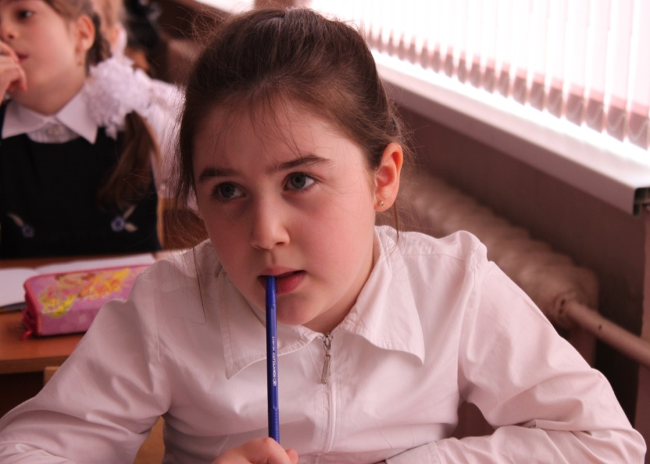
Учиться или сохранить здоровье?
Здоровье это-
Образование это-
Возможно ли совместить
эти понятия???
А как думаете вы?
Считаете ли вы обоснованным усиление роли системы образования в работе по сохранению здоровья подрастающего поколения?

Slide 4
Почему формирование и сохранение здоровья детей проблема системы образования?
Система образования охватывает детей в возрасте от 3 до 23 лет.
Формирование культуры здоровья – изменение поведения с ориентацией на здоровье - психолого-педагогическая проблема.

Slide 5
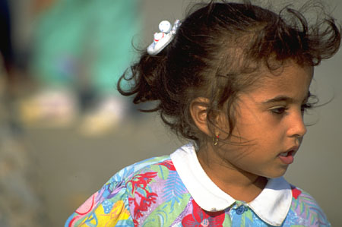
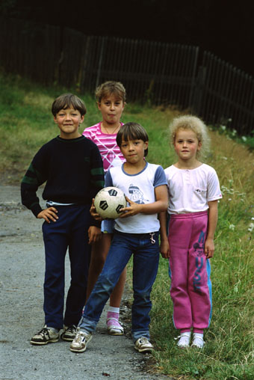
От 6 до 17 лет
отмечается наиболее интенсивные рост и развитие организма.
происходит формирование здоровья на всю дальнейшую жизнь
организм ребенка наиболее чувствителен к внешним (экзогенным) факторам окружающей среды.
этот период совпадает с важнейшим социальным этапом развития - получением ребенком общего среднего образования.

Slide 6
В Конвенции о правах ребенка подчеркивается, что современное образование должно стать здоровьесберегающим.
В законе РФ «Об образовании» сохранение и укрепление здоровья детей выделено в приоритетную задачу.

Slide 7
Ключевые направления социальной инициативы президента
«Наша новая школа»
Обновление образовательных стандартов
Система поддержки талантливых детей
Развитие учительского потенциала
Современная школьная инфраструктура
Здоровье школьников
Расширение самостоятельности школ

Slide 8
Федеральный государственный образовательный стандарт (ФГОС) в контексте здоровьесбережения
Стандарт включает в себя требования:
к структуре ООП
к результатам освоения ООП (личностные, метапредметные, предметные)
к условиям реализации ООП
«Стандарт учитывает образовательные потребности детей с ограниченными возможностями здоровья».
«В соответствии со Стандартом на ступени начального общего образования осуществляется … укрепление физического и духовного здоровья обучающихся».
«Стандарт ориентирован на становление личностных характеристик выпускника … таких как выполнение правил здорового и безопасного для себя и окружающих образа жизни».

Slide 9
Федеральный государственный образовательный стандарт второго поколения в контексте здоровьесбережения (ФГОС)
Требования к структуре основной образовательной программы начального общего образования
Основная образовательная программа начального общего образования должна содержать следующие разделы:
… Программа формирования экологической культуры, здорового и безопасного образа жизни.
Требования к структуре основной образовательной программы основного общего образования
Основная образовательная программа основного общего образования должна содержать программу:
…Воспитания и социализации обучающихся
которая включает вопросы формирования знаний, установок, личностных ориентиров и норм здорового и безопасного образа жизни с целью сохранения и укрепления физического,
психологического и социального здоровья.

Slide 10
Согласно определению ВОЗ «здоровье – это состояние полного физического, психического и социального благополучия…».
на 50 – 60% зависит от образа жизни
более чем на 20% - от состояния окружающей среды
на 10 – 15% - от наследственности
10% составляет вклад медицины
10%
10%
60%
20%

Slide 11
соматическое
духовно-
нравственное
физическое
Виды здоровья
Интеллек
туальное
психическое
социальное
РЕБЕНОК

Slide 12

Факторы, формирующие образовательную среду и влияющие на сохранение и развитие здоровья школьников
Организация учебного процесса и внеучебной деятельности учащихся
Санитарно-гигиенические условия в школе
Образовательная среда
Организация питания
Медицинское обеспечение

Slide 13
Факторы формирующие образовательную среду и влияющие на здоровье учащихся (по М.М. Безруких)
педагогические: учебная нагрузка, средства и методы обучения и воспитания, педагогические технологии, организация физического воспитания;
физиолого-гигиенические: гигиенические условия в школе, организация питания, режим дня (расписание),чередование учебы и каникул, организация двигательной активности, оздоровительные мероприятия;
социопсихологические: мотивация учащихся, взаимоотношения «ученик – учитель», взаимоотношения «ученик – класс» (сверстники), взаимоотношения «учитель – родители».

Slide 14
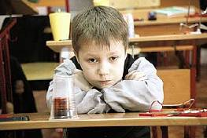
Важным компонентом создания здоровьесберегающей среды является проведение мониторинга
Мониторинг
школьной
инфраструктуры
на соответствие
условий в школе
задачам сохра-
нения здоровья
обучающихся
образовательный
рациональная
организация
учебного процесса,
применение
здоровьесберегающих
технологий,
исследование
утомляемости
учащихся
психологический
психическое
благополучие,
эмоциональное
состояние ребенка,
удовлетворенность
образовательным
процессом
медицинский
показатели
соматического
здоровья
школьников

Slide 15
Интенсификация учебного процесса и учебные перегрузки
Несоответствие методик обучения возрастным возможностям школьников
Стрессовая тактика педагогических воздействий
Несоблюдение гигиенических требований к микроклимату, освещенности, учебной мебели.
Факторы риска школьной среды
Отсутствие системной работы по формированию ценности здоровья
Снижение уровня медицинского контроля за здоровьем школьников
Низкая квалификация педагогов в вопросах здоровьесбережения
Гиподинамичный характер обучения
Плохая организация школьного питания

Slide 16
Обязательными направлениями здоровьесберегающей деятельности образовательных учреждений являются:

Slide 17
Меры, позволяющие снизить влияние школьных факторов риска
Безруких М.М. 2002г.
Модернизация структуры и содержания образования, выделение в качестве приоритетной задачи школы сохранение и укрепление здоровья
Разработка и включение в учебный процесс новых методик и технологий обучения на основе физиологических и психологических закономерностей развития
Создание условий для активизации двигательного режима
Разработка и реализация модульных программ, направленных на формирование ценности здоровья и здорового образа жизни
Изменение стандарта подготовки педагогов
Привлечение родителей и общественности к проблемам сохранения и укрепления здоровья

Slide 18
Структура модели здоровьесбережения школьников
Социальный заказ общества в сфере общего образования
Модельные характеристики здорового школьника
ФГОС
ЗДОРОВЬЕСБЕРЕЖЕНИЕ ШКОЛЬНИКОВ
Структура системной работы
по формированию здоровьесберегающей среды в школе согласно требованиям ФГОС
Создание здоровьесберегающей инфраструктуры образовательного учреждения
Рациональная организация учебной и внеучебной деятельности учащихся
Эффективнаяорганизация физкультурно-оздоровительной работы
Повышение квалификации пед. кадров по вопросам здоровьесбережения
Реализация дополнительных образовательных программ
Просветительская работа с родителями (законными представителями)
С
У
Б
Ъ
Е
К
Т
Ы
С
У
Б
Ъ
Е
К
Т
Ы
ЗДОРОВЬЕСБЕРЕГАЮЩИЕ ТЕХНОЛОГИИ
Сохранение и укрепление здоровья школьников

Slide 19
Здоровьесберегающие технологии
здоровьесберегающие образовательные технологии
здоровьесберегающие технологии в образовании
Совокупность принципов, приемов, методов педагогической работы, которые, дополняя традиционные технологии обучения и воспитания, помогают сохранить здоровье ребенка в образовательном процессе
Создание благоприятных гигиенических условий, организация режима дня, составление расписания (администрация школы);
организация медицинского обслуживания и наблюдения (медицинские работники);
организация питания (работники пищеблоков, администрация);
поддержание психологического здоровья школьников, снятие учебных стрессов (психологи);
поддержание социального здоровья учащихся (социальные педагоги).

Slide 20
Здоровьесберегающая инфраструктура ОУ согласно требованиям ФГОС включает
соответствие состояния и содержания здания и помещений образовательного учреждения санитарным и гигиеническим нормам, нормам пожарной безопасности, требованиям охраны здоровья и охраны труда обучающихся;
наличие и необходимое оснащение помещений для питания обучающихся, а также для хранения и приготовления пищи;
организацию качественного горячего питания учащихся, в том числе горячих завтраков;
оснащённость кабинетов, физкультурного зала, спортплощадок необходимым игровым и спортивным оборудованием и инвентарём;
наличие помещений для медицинского персонала;
наличие необходимого (в расчёте на количество обучающихся) и квалифицированного состава специалистов, обеспечивающих оздоровительную работу с обучающимися (логопеды, учителя физической культуры, психологи, медицинские работники).
Notes:
20

Slide 21
Обновлённые гигиенические требования
Основным видом ученической мебели в начальной школе должна быть школьная парта с наклонной поверхностью рабочей плоскости 7-15º
Допускается совмещенный вариант использования разных видов ученической мебели (парты, конторки).

Slide 22
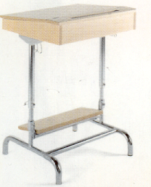
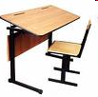
Обновлённые гигиенические требования
В классной комнате, оборудованной партами, в конце каждого из 3-х рядов устанавливают по 2 конторки.
Высота переднего края конторки для учащихся ростовой группы 1150-1300 мм составляет 750 мм, 1301-1450 мм – 850 мм и 1451-1600 мм - 950 мм. Продолжительность непрерывной работы за конторкой не должна превышать 7-10 мин в соответствии с ежедневным графиком чередования учащихся за конторками.

Slide 23
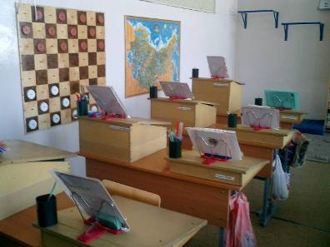
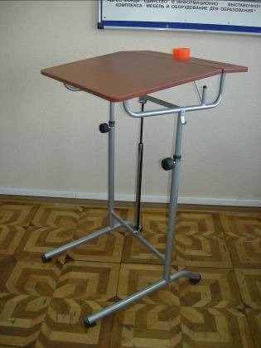
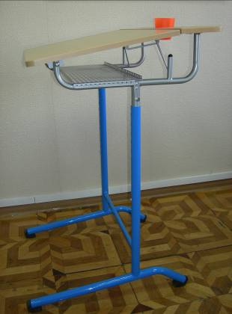
РАЗНЫЕ ВИДЫ КОНТОРОК
(для обучения в позе стоя)

Slide 24

Гигиенические требования к весу портфеля
Вес ранца с ежедневными учебными комплектами не должен превышать: для учащихся 1-2-х классов – 2, 2 кг, для учащихся 3-4-х классов – 3, 2 кг.
У школьников начальных классов ранец весит на 2 кг тяжелее положенного.
Шестиклассники таскают учебников и пособий на 6,4 кг – в два раза больше нормы.

Slide 25
Гигиенические требования к объему домашнего задания
В 2- 3х классах – до 1, 5 ч.
В 4-5х классах – до 2 ч.
В 6 – 8х классах – до 2,5 ч.
В 9-11х классах – до 3,5 ч.

Slide 26
Основная причина возникновения современных «школьных болезней» - психоэмоциональные учебные стрессы
информационные перегрузки,
низкая учебная мотивация,
учебная неуспешность,
отсутствие права на ошибку,
высокая ответственность,
отсутствие движения, недостаток ощущений радости, любви и уважения.

Slide 27


Рациональная организация учебного процесса
Положив в основу своей деятельности фразу «Компетентный учитель – здоровый ученик», мы можем использовать разнообразные приемы здоровьесберегающих технологий в учебно-воспитательном процессе для сохранения и укрепления здоровья детей, формирования у них устойчивой мотивации к здоровому и безопасному образу жизни.

Slide 28

Современные педагогические технологии основанные на активизации деятельности учащихся, учете их индивидуальных особенностей, субъектном отношении к детям – основа здоровьесберегающей педагогики.
традиционные технологии, построенные на объяснительно-иллюстративном способе обучения;
технологии, при применении которых, на первое место выходит личность ребенка и его деятельность:
деятельностный подход в обучении,
личностно- ориентированное обучение,
проектно - исследовательская деятельность,
дифференцированное обучение,
проблемное обучение
учебная дискуссия

Slide 29
Педагогические меры, по снижению возможного неблагоприятного воздействия учебного процесса на здоровье ребенка, которые нужно применять при использовании любой педагогической технологии:
соблюдение оптимальных гигиенических условий на уроке;
структурирование урока на основе закономерностей изменения работоспособности; (фазы урока);
Учет возрастных особенностей познавательной деятельности учащихся;
дифференциация обучения: использование разноуровневых заданий (в том числе домашних), с учетом способностей ребенка, психофизических особенностей, состояния здоровья;
индивидуализация обучения (обучение в малых группах и парах);
использование наглядности и сочетание различных форм предоставления информации; использование ИКТ;
создание на уроке эмоционально благоприятной атмосферы;
формирование положительной мотивации к учебе («педагогика успеха»);
применение разнообразных видов учебной деятельности на уроке (опрос, письмо, чтение, слушание, рассказ, рассматривание наглядных пособий, ответы на вопросы, решение задач и др.),
использование различных видов преподавания (словесный, наглядный, аудиовизуальный, самостоятельная работа);
проведение на уроке двигательных и релаксационных пауз;
проведение урока в режиме «динамической смены поз»;
использование приемов самооценки и взаимооценки, позволяющих уменьшить неприятные для детей переживания
соблюдение гигиенических требований к объему домашних заданий

Slide 30
здоровьесберегающая образовательная технология
Использование современных педагогических технологий, направленных
на активизацию деятельности учащихсяся
Организация работы по воспитанию культуры здоровья, в интересной для детей форме
Система педагогических мер по снижению неблагоприятного воздействия на ребенка образовательного процесса

Slide 31
Основные позиции формирования основ здорового образа жизни
формирование знаний, установок, личностных ориентиров и норм здорового и безопасного образа жизни.
формирование установки на систематические занятия физической культурой и спортом, готовности к выбору индивидуальных режимов двигательной активности на основе осознания собственных возможностей;
осознанное отношение обучающихся к выбору индивидуального рациона здорового питания;
формирование знаний о современных угрозах для жизни и здоровья людей, в том числе экологических и транспортных, готовности активно им противостоять;
овладение современными оздоровительными технологиями, в том числе на основе навыков личной гигиены;
профилактику употребления наркотиков и других психоактивных веществ, профилактику инфекционных заболеваний; убеждённости в выборе здорового образа жизни и вреде употребления алкоголя и табакокурения;
осознание обучающимися взаимной связи здоровья человека и экологического состояния окружающей его среды, роли экологической культуры в обеспечении личного и общественного здоровья и безопасности; необходимости следования принципу предосторожности при выборе варианта поведения.

Slide 32
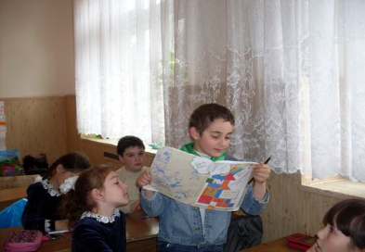



Использование дополнительных образовательных программ здоровьесберегающей направленности

Slide 33






Точка зрения детей по отношению к своему здоровью – здоровье это:
сила,
ум,
красота,
то, что нужно беречь,
самое большое богатство,
«здоров будешь – все добудешь».

Slide 34
Школа полного дня. Внеурочная деятельность
Если деятельность детей во второй
половине дня организована не в форме
классно-урочных занятий, а в форме различных творческих кружков, театральных студий,
спортивных секций, познавательных экскурсий, с учетом взаимного проникновения процессов
обучения, воспитания, развития, оздоровления, тогда, образуется
единое образовательное пространство, в котором все процессы взаимно связаны и дополняют друг друга.

Slide 35
Школа - открытый институт широкого социокультурного партнерства
Потенциальными партнерами школы в ее здоровьесберегающей работе являются семьи учащихся, учреждения здравоохранения, правоохранительные органы, учреждения дополнительного образования, культуры, спорта, институты повышения квалификации.

Slide 36
Просветительская работа с родителями включает:
лекции, семинары, консультации по различным вопросам роста и развития ребёнка, его здоровья, факторам, положительно и отрицательно влияющим на здоровье детей и т. п.;
организацию совместной работы педагогов и родителей (законных представителей) по проведению спортивных соревнований, дней здоровья, занятий по профилактике вредных привычек и т. п.
Проведение тематических родительских собраний

Slide 37
Забота о здоровье учащихся – обязанность каждой школы, каждого учителя.
Учитель может сделать для сохранения и укрепления здоровья школьников больше, чем врач!

